Slide 1

COMPANY INTRODUCTION
全域电商增长、品牌出海与 AI 产业孵化运营商
Hangzhou Baishunyang E-Commerce Technology Co., Ltd.
01
Notes:
开场先建立新版定位：百顺扬不是单一代运营或培训机构，而是把国内电商、跨境出海、品牌视觉、AI 工具和产业孵化整合成增长系统。

Slide 2
NAVIGATION
整套方案导航
先看公司能力全景，再进入国内增长、跨境出海、合作方生态、AI 和 BSYHub。
01
国内全域电商增长
05
德坤 DEKUN
本地生活、新媒体电商、培训陪跑、供应链。
出海战略、独立站、全媒体推广、本土化社媒。
02
神鸟出海
06
EMMAS AI
跨境自运营、工厂出海、TikTok 红人营销。
数字员工、内容流、账号矩阵与 AI 社媒运营。
03
TT Media
07
BSYHub | 神鸟AI
英国/欧洲 TikTok 达人、广告、直播资源。
OPC 社区、AI 工作台、产业孵化与园区运营。
04
品牌建设 / KNOCK
品牌策略、VI、包装、电商视觉与空间设计。
02
Notes:
这一页是整套公司介绍的导航页，先让听众理解 7 个模块之间的关系：国内增长、神鸟出海、TT Media、品牌建设/KNOCK、德坤、EMMAS AI 和 BSYHub。

Slide 3

OPENING VIEW
增长，
不只是流量。
它是一套从产品到订单的系统。
03
Notes:
电商增长不再只是开店、投流或直播，而是产品、内容、平台、达人、供应链、履约和数据复盘的协同。

Slide 4
POSITIONING
全域电商增长、
品牌出海与 AI 产业孵化。
围绕品牌、商家、工厂、园区和超级个体，提供一站式增长解决方案。
04
Notes:
正式给出百顺扬的新定位。核心是把培训孵化、内容运营、本地生活、供应链、TikTok 出海、海外达人营销、品牌视觉升级、独立站和 AI 社媒运营合在一个交付框架里。

Slide 5
双主体承接
国内增长与跨境出海分别由两个主体承载。
杭州百顺扬电子商务科技有限公司
神鸟出海跨境电子商务（杭州）有限公司
成立于 2024 年 6 月。承接国内全域电商、本地生活、培训陪跑和供应链服务。
成立于 2025 年 10 月。承接 TikTok、海外红人、品牌出海和企业工厂出海方案。
05
Notes:
此页说明公司结构口径：百顺扬作为主公司，神鸟出海作为跨境业务主体。工商详细信息建议放附录。

Slide 6
MARKET PROBLEM
产品很多。
会增长的人很少。
能出海的系统更少。
百顺扬解决的是产品、内容、渠道、订单之间的断点。
06
Notes:
商家缺内容，工厂缺渠道，品牌缺海外表达，个人创业者缺工具和供应链，园区缺可持续运营模型。百顺扬的价值是系统组织能力。

Slide 7
五大能力系统
国内增长、跨境出海、品牌建设、AI 提效、产业孵化。
国内增长
跨境出海
品牌建设
本地生活、新媒体电商、直播带货、供应链货盘。
TikTok、海外达人、品牌出海、独立站、海外投放。
品牌策略、视觉识别、包装、电商视觉、海外本地化。
AI 提效
产业孵化
AI Agent、数字员工、账号矩阵、内容流、自动化运营。
BSYHub / 神鸟AI OPC 社区，面向政府园区和产业带。
07
Notes:
这一页是整套 PPT 的总图。国内增长是基础盘，跨境出海是增长方向，品牌建设提升溢价，AI 提效降低执行成本，产业孵化让能力规模化复制。

Slide 8
一个主体，四类生态能力
百顺扬整合生态伙伴，形成更完整的交付纵深。
TT Media
EMMAS AI
KNOCK
德坤 DEKUN
TikTok 英国/欧洲达人、广告、直播资源。
AI 社媒运营 Agent、数字员工、内容流。
品牌全案、VI、包装、电商视觉、网站设计。
跨境整合营销、独立站、全媒体投放、品牌出海案例。
08
Notes:
合作方不作为拼接资料出现，而是作为百顺扬的生态能力背书。百顺扬负责整合、交付和本地化落地。

Slide 9
实战型团队
从内容、运营、投放、供应链到跨境。
潘登
千浔
汶朗
CEO。供应链、财税、人力资源和数字化管理背景。
知识付费与本地生活项目全案策划、巨量学认证讲师。
综艺后期、短视频创意、爆款内容和课程开发。
侯占坡
桉心 / 壹飞 / 龙泰
MCN 全链路运营，累计销售额 100 亿+。
投放、主播训练、本地生活操盘和跨境电商创业经验。
09
Notes:
团队页不要堆完整履历，重点讲团队覆盖能力：供应链、内容、运营、投放、法务风控、本地生活和跨境。

Slide 10
METHOD
所有业务都遵循同一套交付路径。
诊断。
设计。
执行。
复盘。
增长。
10
Notes:
先诊断客户问题，再设计增长路径，然后执行内容、投放、达人、供应链和履约动作，最后通过数据复盘持续优化。

Slide 11
01
国内全域电商增长
从本地生活到新媒体电商，从培训陪跑到供应链货盘。
11
Notes:
进入百顺扬自身业务基础盘，重点讲本地生活、新媒体电商、知识赋能、供应链和品牌招商案例。

Slide 12
本地生活，是最后一公里的增长场
餐饮、门票、酒旅、小时达、生活服务。
餐饮
门票
酒旅
推荐、团购、直播、外卖和到店转化。
景区门票、活动票务、旅游团购。
酒店预订、旅游线路、套餐转化。
小时达
生活服务
生鲜、用品、即时零售与快速履约。
家政、维修、美容、美发、洗衣等高频需求。
12
Notes:
本地生活把线上内容和线下服务结合，核心是满足居民最后一公里的生活需求。

Slide 13
本地生活运营模型
内容吸引，投放放大，履约承接，数据复盘。
内容优化
精准引流
履约保障
数据驱动
短视频、直播、探店脚本、生活 vlog 和本地特色内容。
抖音本地推、POI 优化、本地达人合作和搜索关键词布局。
员工线上流程培训、售后处理、平台规则和服务质量。
转化率、客单价、选品、内容和推广策略持续优化。
13
Notes:
百顺扬的本地生活不是只发视频，而是从内容、投放、履约到复盘的全链路运营。

Slide 14
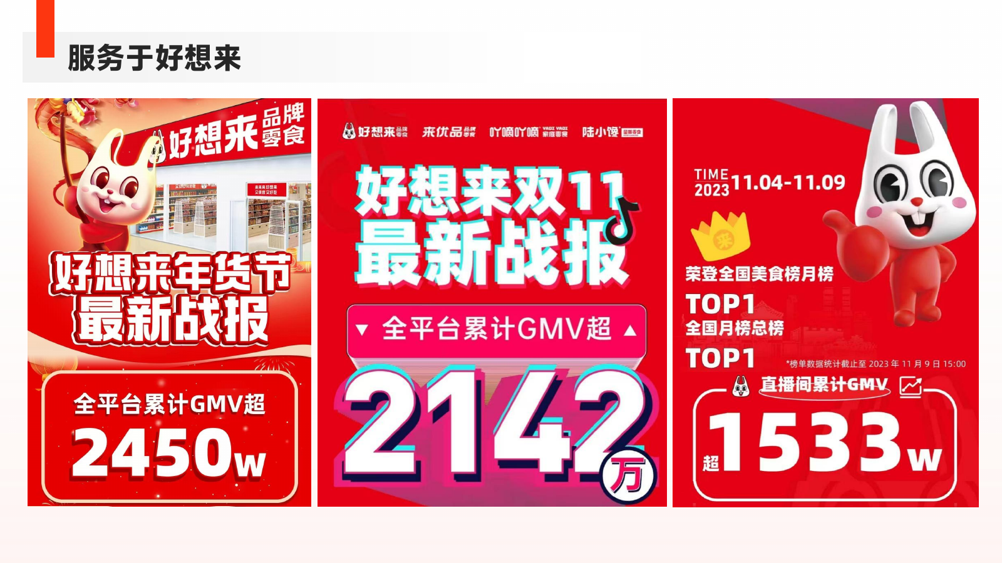
本地生活业绩背书
好想来项目：全平台累计 GMV 超 2450 万，双 11 累计 GMV 超 2142 万，单场直播 GMV 超 1533 万。
源资料：杭州百顺扬本地生活介绍 - 好想来项目页
14
Notes:
这页用好想来项目证明百顺扬具备品牌招商、直播转化和活动节点运营能力。

Slide 15
培训不是终点，陪跑才是交付
IP 孵化、主播训练、运营课程、本地生活陪跑。
IP 培训及孵化
电商培训及陪跑
本地生活培训运营
定位、人设、对标账号、选题库、拍摄剪辑和变现路径。
卖点挖掘、店铺运营、直播带货、投放策略和数据提升。
账号策划、团购达人、直播间设计、商家号内容和复盘。
15
Notes:
知识赋能是获客、筛选和交付入口。课程筛选执行力强的人，再进入项目陪跑。

Slide 16
从 0 到 1 的实操训练
IP 课、主播课、运营课、短视频课、全能课。
IP 课
主播课
运营课
短视频课
人设定位、内容形式、选题库、文案、拍摄与变现设计。
直播间人货场、流程设计、留人技巧、转化技巧。
店铺逻辑、产品主图、推广形式、流量结构和复盘。
拍摄形式、投放软件、引流短视频和内容避坑。
16
Notes:
把原资料中的课程大纲转译成产品化课程体系，避免页面像培训海报。

Slide 17
内容即货架，直播即转化
短视频挂车、小红书种草、达人带货、招商会销。
短视频挂车
直播卖货
小红书种草
招商加盟
用内容承接货品卖点，并形成即时购买路径。
通过人货场设计、脚本、投流和复盘提升转化。
内容种草、搜索沉淀和口碑转化。
好想来、吖嘀吖嘀等品牌招商和会销场景。
17
Notes:
新媒体电商能力包括短视频、直播、小红书和招商会销，覆盖卖货与招商两类结果。

Slide 18
把货盘变成增长基础设施
供应链是百顺扬商业闭环的底层资源。
57,830
好想来
老婆大人
吖嘀吖嘀
选品库商品
服务品牌
服务品牌
服务品牌
18
Notes:
供应链服务覆盖好想来、老婆大人、吖嘀吖嘀等品牌。选品库共计 57830 个品，可服务直播间、达人机构、平台招商和跨境选品。

Slide 19
国内业务服务包
培训陪跑、代运营、供应链、品牌招商。
培训陪跑
代运营
供应链
品牌招商
适合个人、小团队和刚进入电商的创业者。
适合本地商家、品牌方和直播电商项目。
适合达人机构、直播间、平台招商和区域货盘整合。
适合连锁品牌、区域项目和平台招商会销。
19
Notes:
这一页把国内业务转化为客户可理解的合作方式。

Slide 20
02
神鸟出海
Think Global, Act Local. 出海全链路，品销一体化。
20
Notes:
进入跨境业务。神鸟出海承接跨境自运营、企业工厂出海方案、TikTok 海外红人营销和品牌出海服务。

Slide 21
WHY SOCIAL COMMERCE
传统外贸拼价格。
出海品牌拼内容、渠道和信任。
社媒出海帮助工厂和品牌建立海外用户认知，并形成订单机会。
21
Notes:
传统外贸存在同质化、利润压缩、现金回流慢和转型路径不清的问题。出海社媒成为品牌突破的重要路径。

Slide 22
神鸟出海服务地图
四大核心业务，覆盖从市场到成交的关键链路。
跨境自运营
工厂出海方案
TikTok 海外红人营销
品牌出海服务
账号、店铺、内容、上架、投流、客服和复盘。
帮助有产品的工厂找到海外内容、渠道和订单路径。
KOC/KOL 分层合作、脚本、发布和效果追踪。
品牌定位、视觉包装、海外社媒、独立站和渠道运营。
22
Notes:
神鸟出海提供市场分析、平台选择、账号搭建、内容创作、红人合作、广告投放、本地化拍摄和品牌发布策略。

Slide 23
不是每个平台都要做
先找到最适合成交的平台。
B2B 平台选择
B2C 平台选择
聚焦策略
LinkedIn、Facebook Groups 等适合企业决策者和行业合作。
TikTok、Instagram、YouTube 更适合视觉化内容与产品种草。
优先聚焦 1-2 个核心平台，避免资源过度分散。
23
Notes:
平台选择要基于业务类型、用户场景和成交路径，而不是所有平台一起铺。

Slide 24
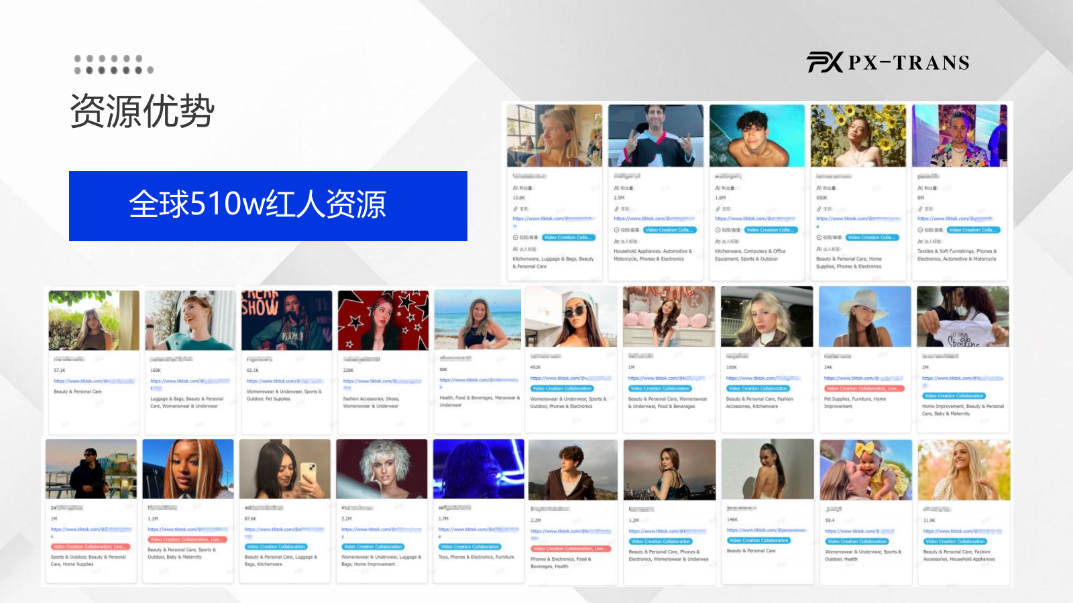
全球红人资源，本土内容表达
TikTok 官方服务商资源、北美达人、KOC-KOL 分层合作。
源资料：神鸟跨境业务及案例 - 全球红人资源页
24
Notes:
神鸟出海资料中包含 TikTok 红人官方服务商资质、ATOM Media 资源、全球红人资源、北美达人和沉淀达人资源。

Slide 25
本土化内容，精准化投放
内容、投放、发布节奏共同决定出海效果。
内容创作
本地化拍摄
媒介投放
真实、有价值、有故事性，展示生产实力、质量控制和品牌故事。
外籍模特、本地语境、多语言内容和目标市场文化适配。
ADS 精准投放，提升 ROAS 并推动目标用户转化。
25
Notes:
神鸟出海的跨境能力不是单点达人，而是内容、投放、本地化和持续发布节奏的结合。

Slide 26
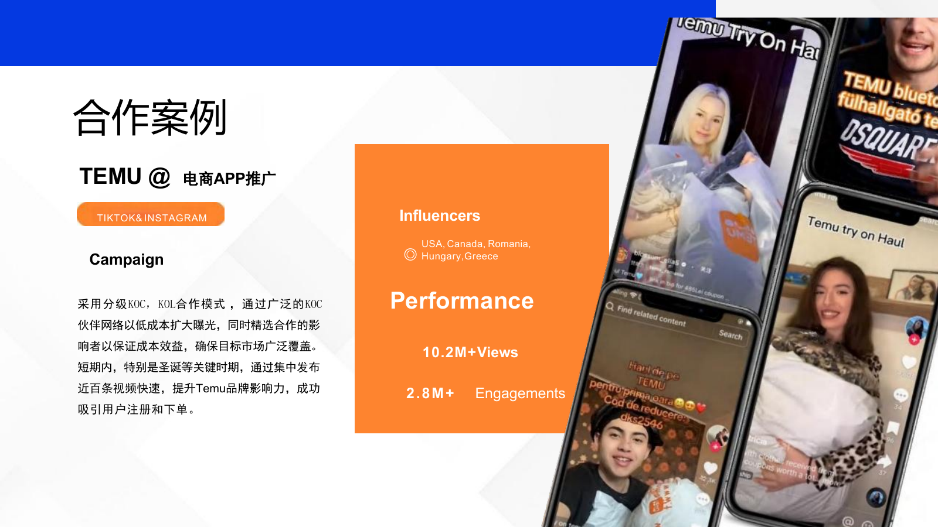
TEMU 推广案例
10.2M+ Views，2.8M+ Engagements。
源资料：神鸟跨境业务及案例 - TEMU 推广案例
26
Notes:
TEMU 案例采用分级 KOC/KOL 模式，通过近百条视频集中发布，在关键节点扩大品牌影响并吸引注册和下单。

Slide 27
03
TT Media
TikTok 英国与欧洲市场合作资源。股东合作方。
27
Notes:
TT Media 2022 年创立于英国伦敦，专注 TikTok 英国市场，2024 年回归杭州并拓展欧洲市场。

Slide 28
TT Media 核心数据
TikTok 英国与欧洲市场的达人、广告与直播资源背书。
£3.7M+
£40M+
100+
5,000+
月均 GMV
2024 品牌 GMV
服务品牌
达人合作
28
Notes:
TT Media 具备 TSP、TAP、CAP、Official Ads Agency 等相关能力，可补强百顺扬在海外 TikTok 侧的达人、广告和直播能力。

Slide 29
TT Media 具体业务
从达人、广告、直播到品牌孵化的 TikTok 生意闭环。
TSP / TAP / CAP
达人营销
内容制作
承接 TikTok 服务商、达人联盟和店铺增长相关项目。
英国顶级达人、明星达人、KOC/KOL 分层合作与内容发布。
达人测评、爆款带货视频、站外引流视频和产品展示。
广告投放
直播增长
品牌孵化
TikTok 广告代理、素材测试、ROI 优化和数据复盘。
直播策划、主播培训、流量提升、活动节点冲刺。
帮助跨境品牌在英国市场从 0 到 1 建立声量与成交。
29
Notes:
这页补充 TT Media 具体能交付的业务，不只展示数据。核心业务包括 TSP/TAP/CAP、达人营销、内容制作、广告投放、直播增长和品牌孵化。

Slide 30
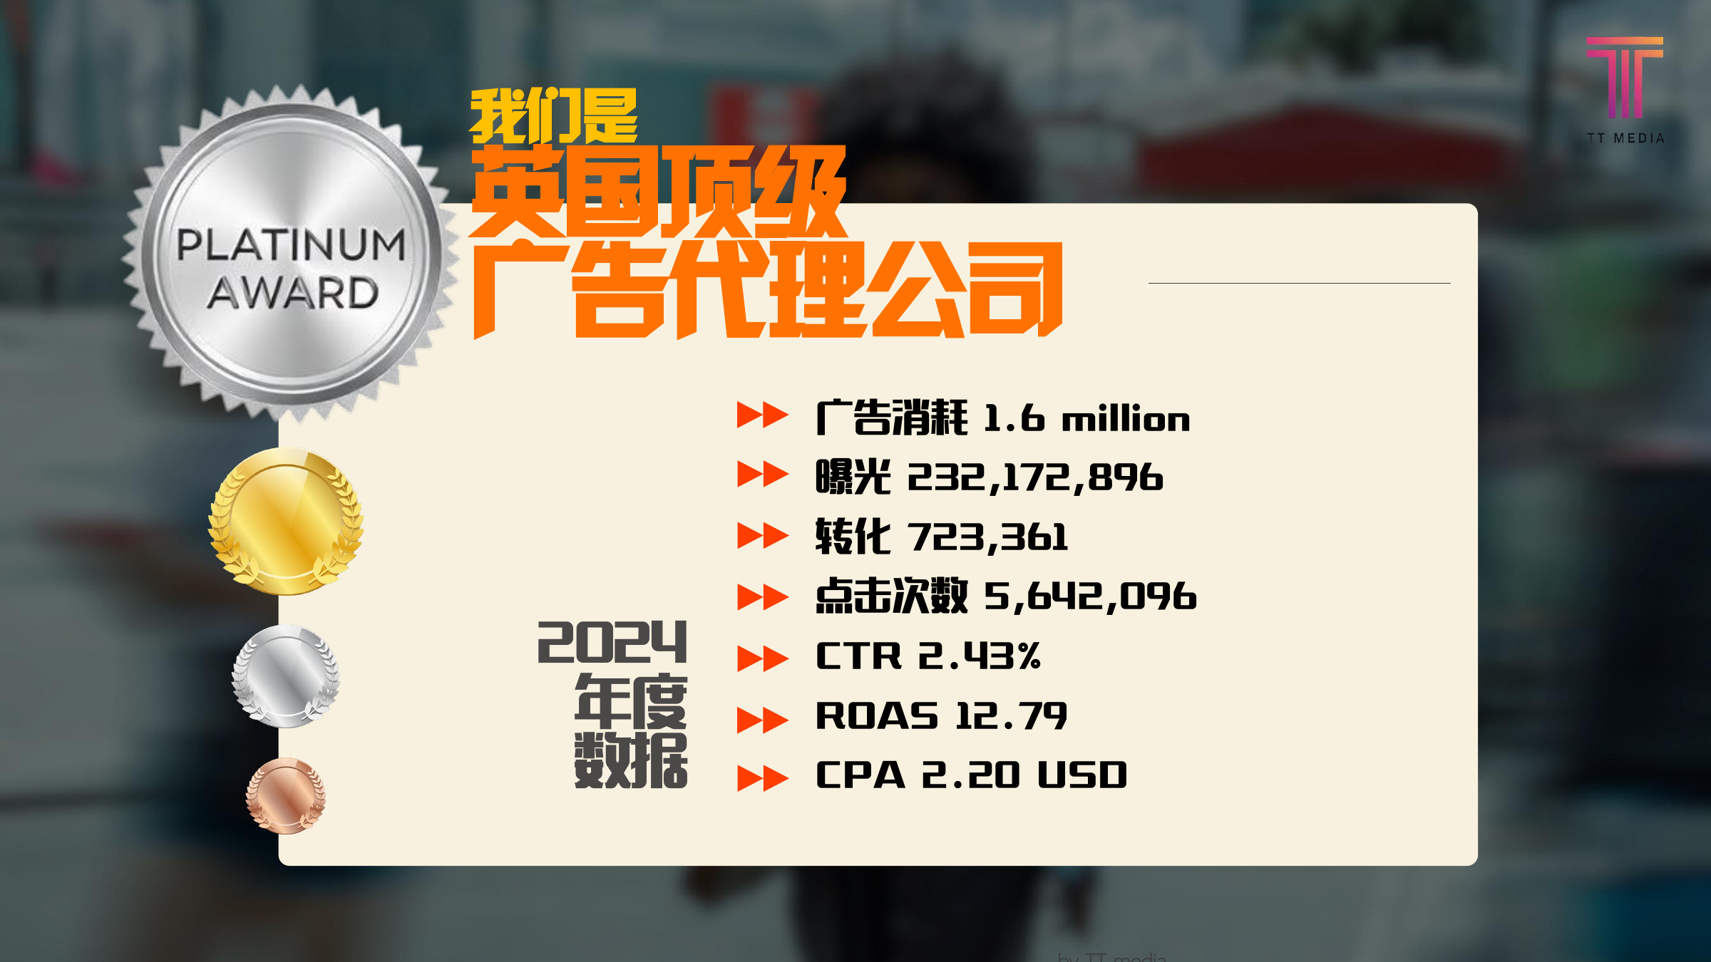
TT Media 广告与直播能力
ROAS 12.79，曝光 232,172,896，点击 5,642,096，转化 723,361。
源资料：TT Media 中文 - 2024 年广告数据
30
Notes:
TT Media 2024 年广告数据表现突出；直播项目在 2024 年第四季度于英国登顶，超过 200 位商家受益。

Slide 31
04
品牌建设
出海不是把货卖出去，是把品牌留下来。
31
Notes:
从流量转向品牌。品牌出海需要视觉识别、品牌定位、内容包装、独立站、海外社媒、广告投放和渠道运营共同完成。

Slide 32


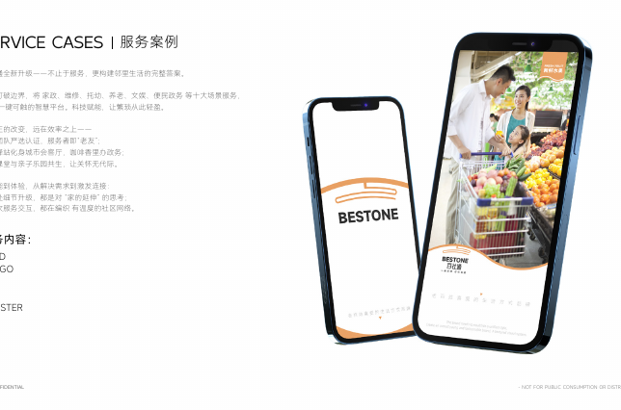
KNOCK 品牌视觉升级
专注国内与出海企业的品牌视觉升级。股东合作方。
品牌视觉升级
社区品牌案例
品牌全案
32
Notes:
KNOCK 提供品牌策略与视觉落地，服务包括品牌定位分析、VI 系统、LOGO、包装、电商视觉、网站设计、宣传物料和空间设计。

Slide 33
KNOCK 具体业务
把品牌策略转译成可被市场记住的视觉系统。
品牌策略与定位
LOGO / VI 系统
包装与产品视觉
探索品牌内核、市场差异和用户心智，形成品牌方向。
品牌标识、色彩、字体、辅助图形和应用规范。
产品包装、外观设计、货架识别和出海视觉适配。
电商视觉设计
宣传物料
空间与场景设计
详情页、主图、活动页、独立站和线上转化视觉。
招商物料、海报、画册、展会与传播内容设计。
门店、展厅、社区空间和品牌体验场景落地。
33
Notes:
KNOCK 不是单纯做美工，而是从品牌策略、LOGO/VI、包装、电商视觉、宣传物料到空间场景的完整品牌视觉服务。

Slide 34
05
德坤 DEKUN
商品出海、品牌出海、文化出海。股东合作方。
34
Notes:
德坤专注中国企业品牌出海，为传统品牌企业、跨境独立站卖家、平台卖家和 App 出海卖家提供定制化跨境整合营销解决方案。

Slide 35
德坤具体业务
从出海战略到海外增长运营的六类服务。
品牌企业战略咨询
品牌视觉系统设计
全媒体推广代运营
行业趋势、目标用户、海外竞品、营销策略和媒介策略。
VI、包装、营销物料、品牌视觉基因迭代。
Google / Meta / TikTok 等账户与投放矩阵。
独立站全周期运营
本土化社媒代运营
跨境增长赋能计划
Shopify / WordPress 建站、支付物流、SEO 与旅程优化。
多语种内容、节日热点、KOC 裂变、舆情监测和危机公关。
工作坊、DTC 沙龙、技能认证与季度复盘。
35
Notes:
德坤具体业务来自源资料细分服务：战略咨询、视觉系统、全媒体推广、独立站运营、本土化社媒和跨境增长赋能。

Slide 36
德坤全链路解决方案
上游策划，中游增长，下游扩张。
市场洞察 / 品牌定位 / 品牌创建
独立站运营 / 广告投放 / 品牌重塑
本地化社媒 / 海外 PR / 红人营销
数据管理 / AI 智能广告 / SEO 洞察
电商渠道扩展 / Amazon VC / 线下渠道
36
Notes:
德坤方案覆盖上游市场与品牌策划，中游独立站、广告、社媒和数据增长，下游渠道扩展、线下和展会。

Slide 37
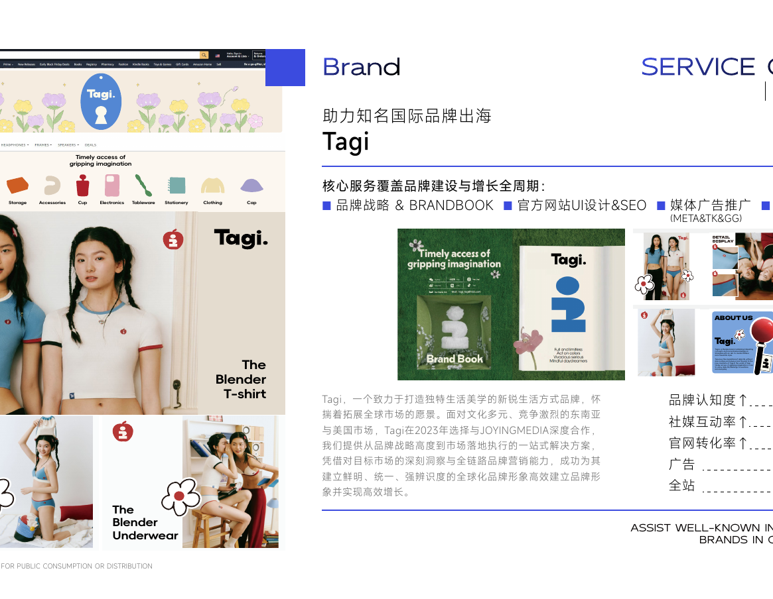
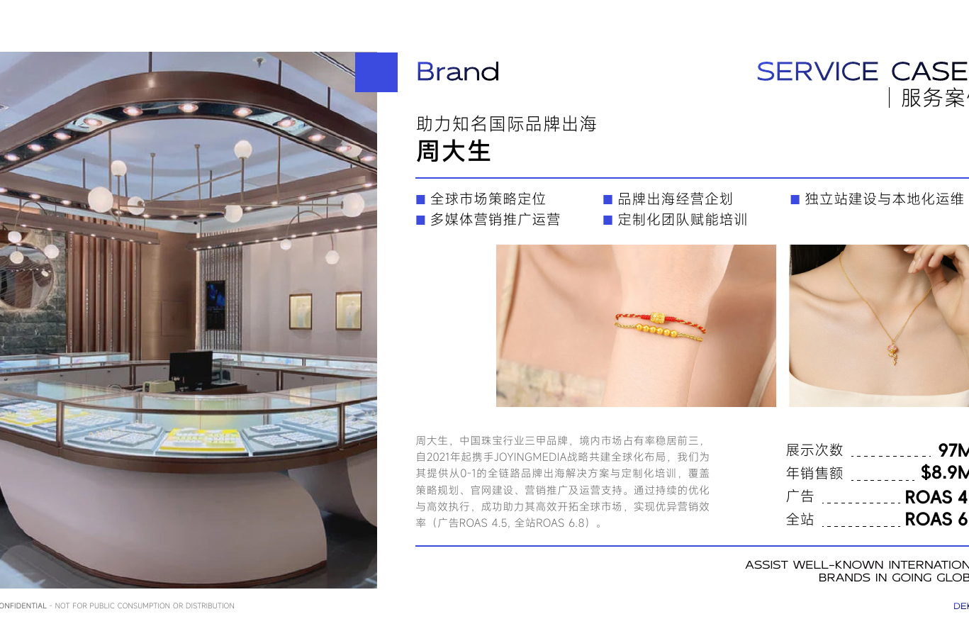
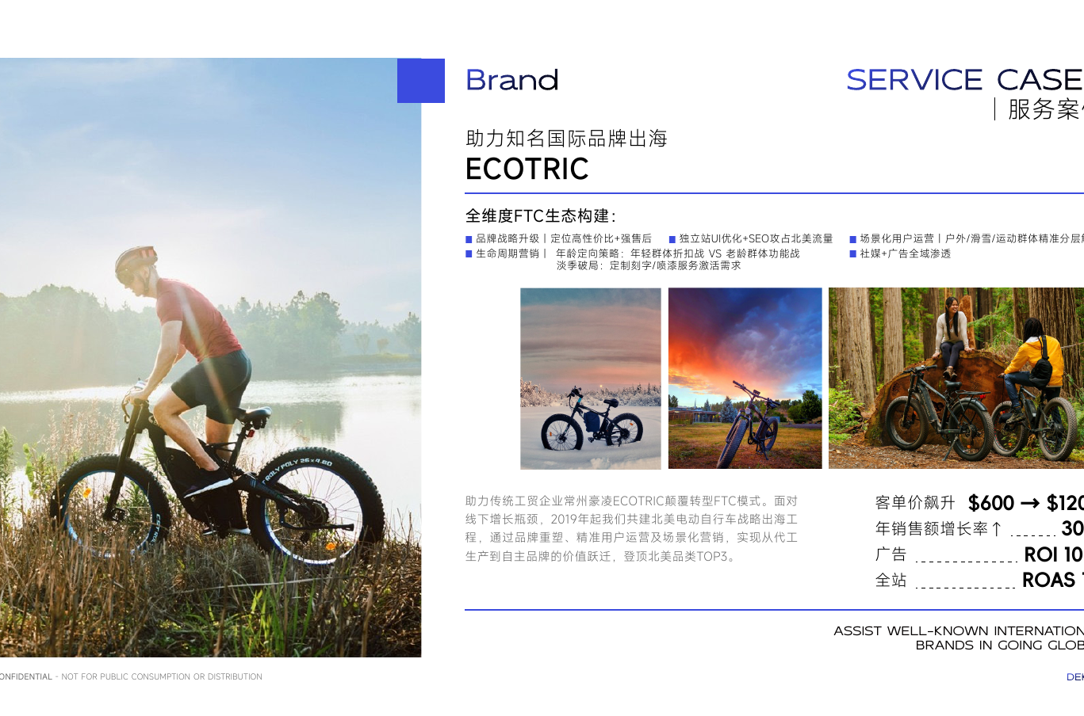
德坤案例精选
周大生、Tagi、ECOTRIC、创维等品牌出海样本。
周大生
ECOTRIC
Tagi
37
Notes:
周大生案例包含展示次数 97M+、年销售额 $8.9M+、广告 ROAS 4.5、全站 ROAS 6.8；Tagi 和 ECOTRIC 体现品牌建设与增长结果。

Slide 38
百顺扬负责整合，生态伙伴提供纵深
把合作方能力整合成客户可购买、可交付、可复盘的方案。
TT Media
KNOCK
德坤
EMMAS AI
海外 TikTok 达人、广告、直播。
品牌视觉、VI、包装、网站。
品牌出海、独立站、全媒体投放。
AI 内容、账号矩阵、社媒运营。
38
Notes:
这一页收束合作方生态：百顺扬是整合与交付中台，合作方提供纵深能力。

Slide 39
06
EMMAS AI
让一个人，也能完成社媒账号运营。
39
Notes:
EMMAS AI 是 AI 社媒运营 Agent 产品，围绕社媒账号规划、执行和复盘，帮助企业和个人降低运营门槛。

Slide 40
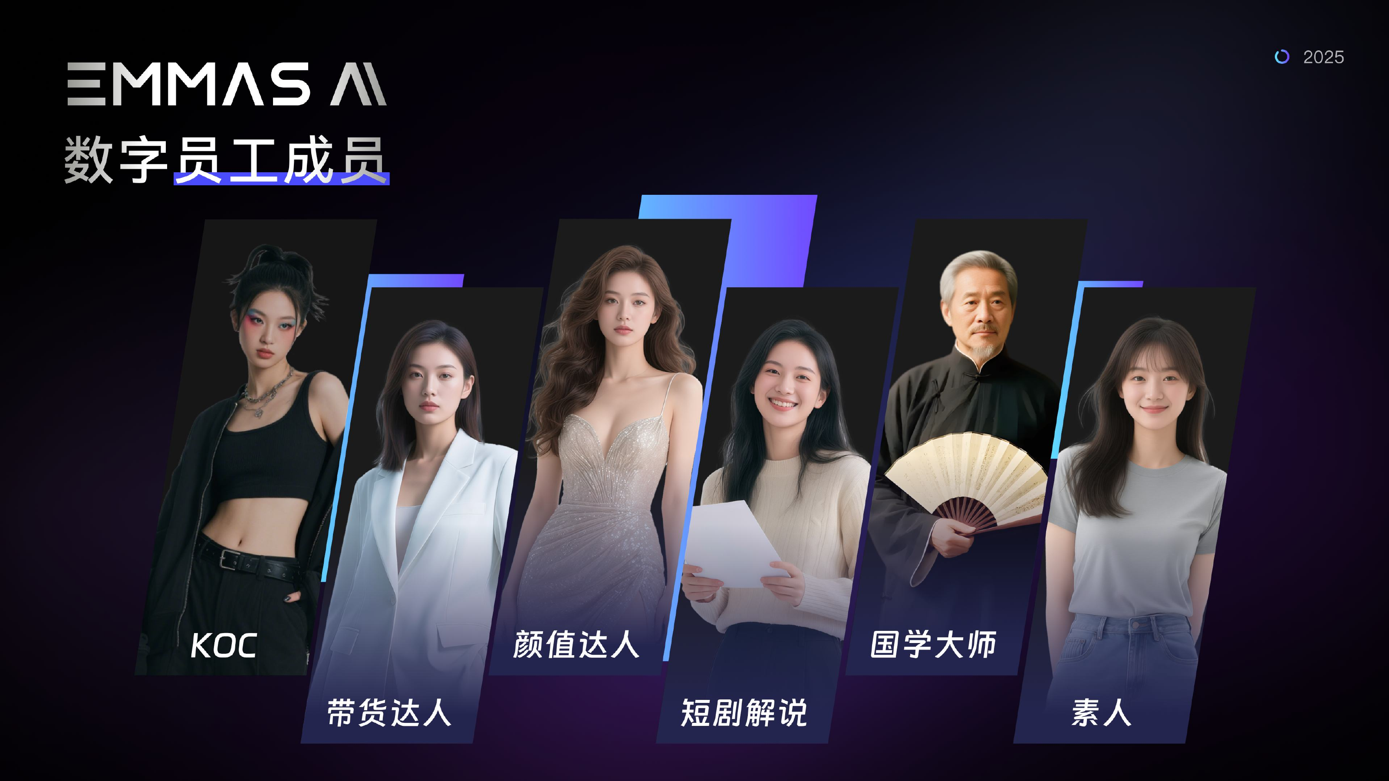
数字员工，不只是工具
KOC、带货达人、颜值达人、短剧解说、国学大师、素人。
源资料：EMMAS AI 产品介绍 - 数字员工页
40
Notes:
EMMAS AI 通过不同数字员工角色，覆盖 KOC、带货、颜值、短剧解说、国学和素人内容场景。

Slide 41
AI 运营能力
人设构建、内容流生成、账号自动养号、知识库沉淀。
人设构建
内容流生成
账号自动养号
知识库沉淀
围绕目标人群与账号定位设计内容身份。
脚本、素材、发布节奏和种草内容持续生成。
模拟运营动作，提升账号冷启动效率。
产品资料、人设素材、案例和 SOP 可持续复用。
41
Notes:
EMMAS AI 可用于账号人设搭建、内容脚本、种草流、用户发现、AI 自动养号、对标账号分析、知识库和开放生态。

Slide 42
AI AS ENGINE
AI 让增长更轻。
让一个人完成过去一个小团队的工作：脚本、Listing、海外文案、客服、广告复盘和 SOP。
42
Notes:
AI 不作为独立炫技模块，而是作为百顺扬服务交付的效率引擎，嵌入本地生活、跨境内容、达人脚本和 OPC 社区运营。

Slide 43

MODULE 07
07
BSYHub | 神鸟AI
BSYHub
Take U out of busy
从容应对
一个面向 OPC 的社区。
让 AI 流动，经验相遇，
让一人公司，也有同行。
跨境轻创业与企业出海孵化系统
43
Notes:
BSYHub 的品牌口号是 Take U out of busy，从容应对。它是一个面向 OPC 的社区，让 AI 流动，经验相遇，让一人公司，也有同行。

Slide 44
ONE PERSON COMPANY
OPC
一人公司。
一个核心创业者，借助 AI Agent、共享空间、供应链和企业服务，完成过去需要一个团队才能完成的跨境闭环。
44
Notes:
OPC = One Person Company。一人公司在跨境电商场景中的价值，是借助 AI、空间、供应链、平台运营和政策资源完成完整业务闭环。

Slide 45
BSYHub 解决的问题
个人缺系统，企业缺出海能力，园区缺持续运营模型。
个人创业者能力不足
企业有产品但不会出海
培训和落地脱节
选品、内容、投流、客服、履约、合规和复盘很难一个人完成。
缺少品牌包装、海外渠道、平台规则、内容营销和订单转化能力。
学完后没有货盘、任务、订单和复盘，社区容易变成学习群。
45
Notes:
BSYHub 的核心不是共享办公或卖课，而是把个人端、企业端、供应链、AI 工具、服务商和订单组织起来。

Slide 46
六层产品架构
空间、课堂、AI、企业服务、供应链、品牌出海。
第一层：空间服务
第二层：电商课堂与孵化陪跑
第三层：AI Agent 企业赋能
第四层：企业服务
第五层：供应链上下游对接
第六层：品牌出海与海外推广
46
Notes:
六层架构分别承接入口、获客筛选、效率工具、基础设施、真实供给和海外增长。

Slide 47
四个运营闭环
人才筛选、供应链、订单转化、服务履约。
人才筛选闭环
供应链闭环
订单转化闭环
服务履约闭环
训练营、任务制运营和项目数据，筛选可孵化人才池。
工厂库、货盘库、样品库和服务商 marketplace。
内容、店铺、投流、达人、直播、独立站、采购商和展会。
合规、物流、海外仓、支付、VAT、认证和知识产权。
47
Notes:
只有跑通四个闭环，OPC 社区才不会变成普通共享办公、培训班或卖家群。

Slide 48
30 / 90 / 180 天运营节奏
先验证，再孵化，最后复制。
30
90
180
验证
孵化
复制
招募 20-30 个候选 OPC，筛选 8-10 个进入孵化。
跑出 3-5 个可展示案例，沉淀产品卡、内容卡和数据卡。
形成 SOP、数据库、白名单、订单发布机制和 AI 工作台。
48
Notes:
30 天验证社区是否能让人动起来；90 天用项目数据判断谁值得继续扶持；180 天把案例变成可复制的平台模型。

Slide 49
不是空间生意，是产业组织与交易撮合
短期启动，中期撮合，长期共创。
短期收入
中期收入
长期收入
工位费、会员费、训练营、电商课堂、拍摄间、直播间、企业代办。
服务商入驻费、线索费、成交分佣、供应链撮合、选品会、企业陪跑。
孵化分成、店铺共创、订单池佣金、AI 工具订阅、品牌出海和园区运营。
49
Notes:
BSYHub 的商业模式不能只依赖房租和课程，而要转向项目、交易、服务和订单。

Slide 50
五种服务模式
客户可以按需求选择轻量陪跑或全案交付。
培训陪跑
代运营
全案增长
适合个人和小团队。
适合本地商家和新媒体电商项目。
适合品牌、连锁和区域项目。
出海服务
园区运营
适合工厂、外贸企业和品牌方。
适合政府园区、产业带和跨境孵化基地。
50
Notes:
将所有能力转化为客户可购买的服务模式：培训、代运营、全案、出海、园区运营。

Slide 51
LET'S BUILD
让产品被看见。
让品牌走出去。
让一个人，也能拥有一个团队。
杭州百顺扬电子
51
Notes:
结尾收束：百顺扬希望成为品牌、工厂、园区和创业者的增长基础设施。

